Slide 1


Centro de Divulgação da Astronomia
Observatório Dietrich Schiel
A Lua e as marés
André Luiz da Silva
Observatório Dietrich Schiel
/CDCC/USP
Imagem de fundo: céu de São Carlos na data de fundação do observatório Dietrich Schiel (10/04/86, 20:00 TL) crédito: Stellarium

Slide 2
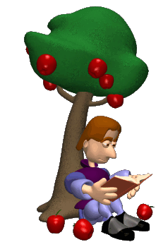
Maré é um fenômeno que ocorre por causa de uma força chamada gravidade...
Notes:
Crédito da imagem: http://www.seronline.pt/biblioteca/recursosweb/FisicaQuimica_NewtonF%C3%ADsica/fora_gravtica.html

Slide 3
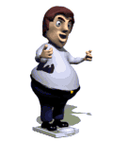
Gravidade é uma força que depende de duas coisas:
Distância dos corpos;
Quantidade de
matéria que eles têm
(massa)
Notes:
Crédito das imagens:
Terra Lua: prof. Roberto Boczko, com adaptações
Homem na balança: http://simplesmentehomens.blogs.sapo.pt/3690.html

Slide 4
De novo: matematicamente...
gravidade é uma força que depende:
  das massas dos corpos
  da distância entre os corpos

Slide 5
A Lua tem gravidade e atrai a Terra...
(e a Terra atrai a Lua também)

Slide 6
Especialmente a parte líquida do planeta (os oceanos)

Slide 7
Observe o que acontece
quando a Terra gira...

Slide 8
Não só a Lua, mas o Sol também causa força de maré, só que menor...

Slide 9
Como a Lua gira em torno da Terra...
Ela muda de posição em relação ao Sol;
às vezes as marés do Sol e da Lua se “ajudam”...
e às vezes “se atrapalham”...
Lua Quarto
Minguante
Lua Nova
Lua
Cheia
Lua Quarto
Crescente

Slide 10
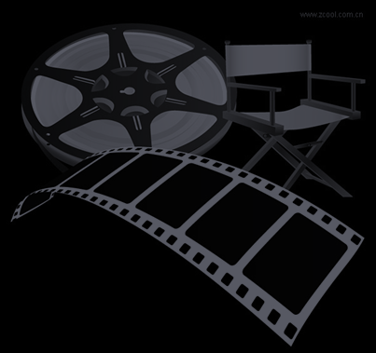
As marés: simulador

Slide 11
Resumindo...
Lua Cheia
Lua Nova
Lua Quarto
Minguante
Lua Quarto
Crescente
Lua Quarto
Crescente

